Slide 2
YÊU CẦU CẦN ĐẠT
1
2
3
4
Nêu được khái niệm và các đặc điểm của virus
Giải thích cơ chế gây bệnh do virus
Trình bày được cấu tạo của virus
Trình bày được các giai đoạn nhân lên của virus trong tế bào chủ

Slide 3
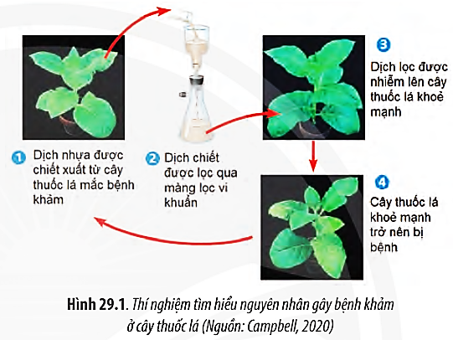
Thí nghiệm tìm hiểu nguyên nhân gây bệnh khảm ở cây thuốc lá
1. Trong dịch lọc (số 2) có chứa vi khuẩn không?
2. Hãy dự đoán tác nhân gây bệnh khám thuốc lá.

Slide 4
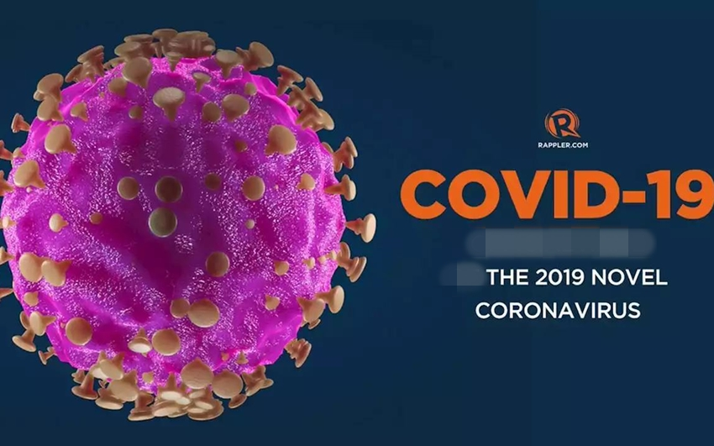
Nội dung bài
Tìm hiểu khái niệm, đặc điểm cấu tạo của virus.
Tìm hiểu quá trình nhân lên của virus trong tế bào vật chủ.

Slide 5
I. Khái niệm và đặc điểm của
Vỏ protein
(vỏ capsit)
Lõi axit nucleic: ADN hoặc ARN
(Mạch đơn hoặc kép)
Virut
1. Khái niệm virus:
- Virus là thực thể chưa có cấu tạo tế bào, có kích thước siêu hiển vi, có cấu tạo đơn giản, chỉ gồm một lõi là acid nucleic (DNA hoặc RNA) và được bao bọc bởi vỏ protein, sống kí sinh nội bào bắt buộc và chỉ nhân lên trong tế bào vật chủ.

Slide 6
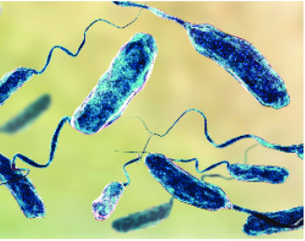
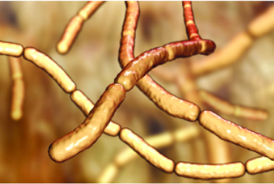
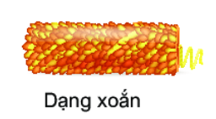
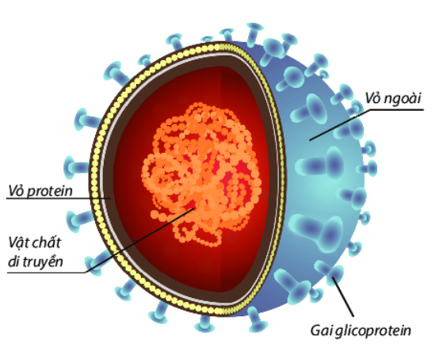
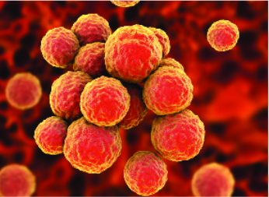
WARM UP!
Hãy xếp các bức ảnh sau vào bảng dưới đây cho phù hợp (30 giây)
1
2
Vi khuẩn | Virus
3
4
5

Slide 7
Đáp án
Vi khuẩn | Virus
1
2
3
4
5

Slide 8
VIRUS VÀ VI KHUẨN KHÁC NHAU NHƯ THẾ NÀO?

Slide 9
Virus khác với vi khuẩn ở những điểm nào?
Điểm so sánh | Virus | Vi khuẩn
Có cấu tạo tế bào
Kích thước
Vật chất di truyền
Sinh trưởng
Sinh sản
Mẫn cảm với kháng sinh
Tồn tại độc lập
Kí sinh

Slide 10
Điểm so sánh | Virus | Vi khuẩn
Có cấu tạo tế bào | Chưa có cấu tạo tế bào | Tế bào nhân sơ
Kích thước | Siêu hiển vi (20-300nm) | Hiển vi (khoảng 1000nm)
Vật chất di truyền | DNA hoặc RNA | DNA
Sinh trưởng | Không có | Có
Sinh sản | Không có ( có quá trình nhân lên) | Phân đôi
Mẫn cảm với kháng sinh | Không | Có
Tồn tại độc lập | Không | Có
Kí sinh | Có (kí sinh nội bào) | Có (Kí sinh ngoại bào)

Slide 11
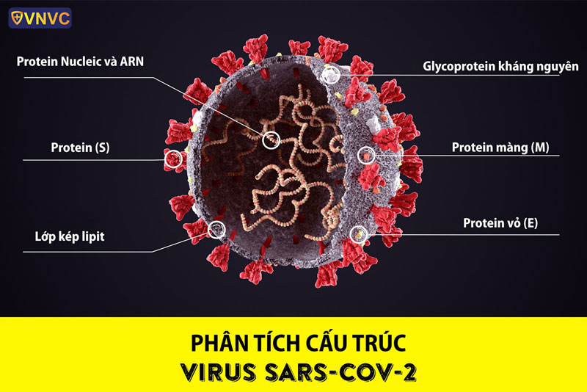
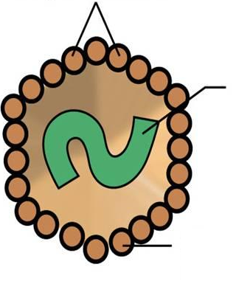
2. Đặc điểm của virus:
Capsôme
Nucleocapsit
Lõi Axit nucleic ADN hoặc ARN
Vỏ protein
(capsome)
CẤU TẠO VIRUT

Slide 12
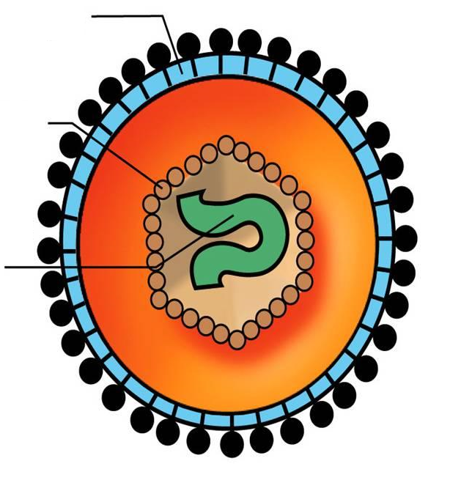
Capsôme
Gai glicoprotein
Vỏ ngoài
Vỏ protêin
Axit nuclêic
Axit nuclêic
Vỏ protêin
CẤU TẠO VIRUT TRẦN
CẤU TẠO VIRUT CÓ VỎ NGOÀI

Slide 13
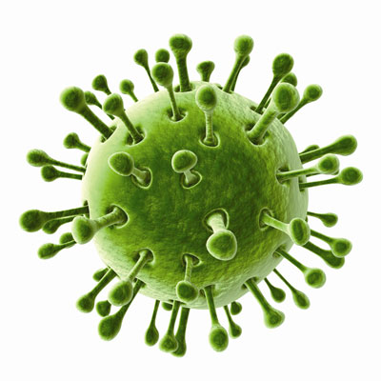
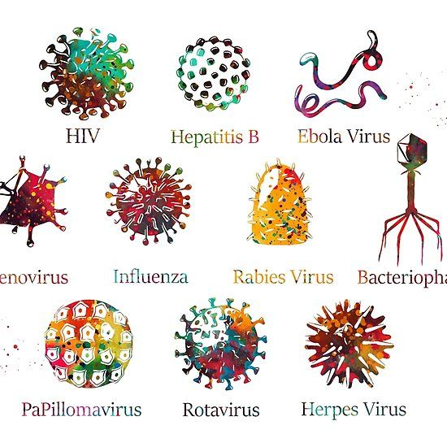

Slide 14
2. Đặc điểm của virus:
Cấu tạo
Hình thái
Phân loại

Slide 15
II. CẤU TẠO
CẤU TẠO
VIRUT
1
2
Thành phần
cơ bản
Thành phần
khác
3
4
5
6
Lõi
(hệ gen)
Vỏ prôtêin
(capsit)
Vỏ ngoài
Gai
glicôprôtêin
ADN hoặc ARN
đơn hoặc kép
Cấu tạo từ
các capsôme
Lớp lipit kép
và prôtêin
Chứa các
thụ thể
7
8
9
10
11
12
13
14
Di truyền
Bảo vệ
a.Nuclêic
Bảo vệ
Kháng nguyên
, Hấp phụ

Slide 16
2. Đặc điểm của virus:
Đặc điểm | Nội dung
Cấu tạo | Gồm 2 thành phần chính: + Lõi nucleic acid: DNA hoặc RNA ( chuỗi đơn hoặc chuỗi kép). + Vỏ: Vỏ capsid được cấu tạo từ các đơn vị protein là capsomer. - Một số virus có thêm vỏ ngoài gồm lớp kép phospholipid và protein, trên vỏ ngoài có gai glicoprotein có tính kháng nguyên và giúp virus bám trên bề mặt TB chủ và nhận diện tế bào chủ để xâm nhập.

Slide 17
2. Đặc điểm của virus:
Đặc điểm | Nội dung
Hình thái | Hạt virut có 3 hình thái cấu trúc: + Xoắn + Khối + Hỗn hợp
Phân loại | - Vật chất di truyền: 2 loại virus DNA và RNA. - Lớp vỏ: 2 loại virus trần và virus có vỏ ngoài. - Sự sắp xếp capsomer: 3 loại khối, xoắn, hỗn hợp. - Đối tượng vật chủ: 4 loại thể thực khuẩn phage, virus kí sinh nấm (mycovirus), virus kí sinh thực vật, virus kí sinh động vật và người.

Slide 18
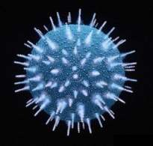
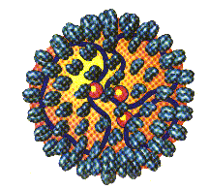
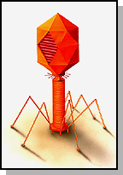
1 số ví dụ về virus kí sinh ở vi khuẩn, động vật, thực vật
Virus bệnh dại
HIV
Virus bại liệt
Phage T2
Virus khảm thuốc lá
Virus viêm não

Slide 19
1 số ví dụ về virus kí sinh ở vi khuẩn, động vật, thực vật
Đối tượng kí sinh | Ví dụ về virus kí sinh
Vi khuẩn | Phage T2, T4, T5
Thực vật | Virus khảm thuốc lá, virus xoăn lá cà chua, virus gây bệnh vàng lùn, lùn xoắn lá ở lúa…
Động vật và con người | Virus gây bệnh cúm gia cầm, virus gây lở mồm long móng, HIV, SARS-CoV-2, sốt xuất huyết, Zika…

Slide 20
II. QUÁ TRÌNH NHÂN LÊN CỦA VIRUS TRONG TẾ BÀO CHỦ

Slide 21
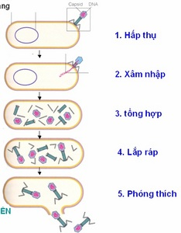
1. Qúa trình nhân lên của virus trong tế bào chủ
Sự nhân lên của virut trong tế bào vật chủ gồm mấy giai đoạn?

Slide 22
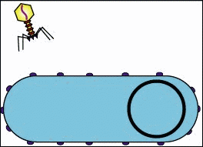
1. Qúa trình nhân lên của virus trong tế bào chủ
1.1. Sự hấp phụ
Tế bào vi khuẩn

Slide 23
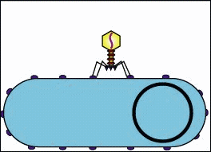
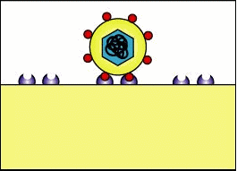
1. Qúa trình nhân lên của virus trong tế bào chủ
Xâm nhập
Virut động vật
Phagơ

Slide 24
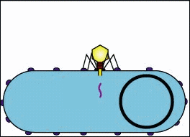
1. Qúa trình nhân lên của virus trong tế bào chủ
- Sự hấp phụ
- Xâm nhập
- Sinh tổng hợp

Slide 25
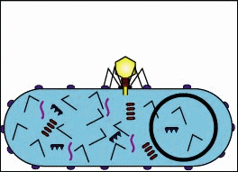
1. Qúa trình nhân lên của virus trong tế bào chủ
- Sự hấp phụ
- Xâm nhập
- Sinh tổng hợp
- Lắp ráp

Slide 26
1. Qúa trình nhân lên của virus trong tế bào chủ
- Sự hấp phụ
- Xâm nhập
- Sinh tổng hợp
- Lắp ráp
- Phóng thích

Slide 27
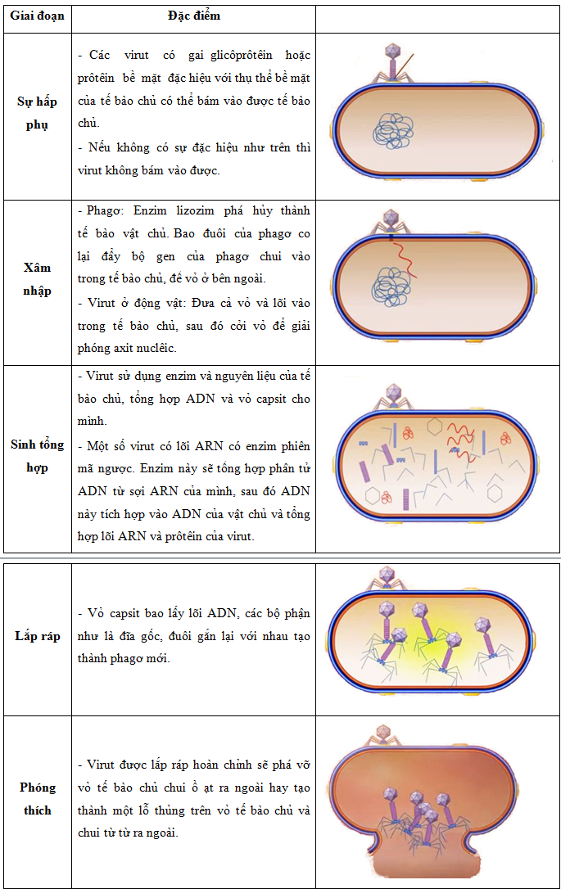

Slide 28
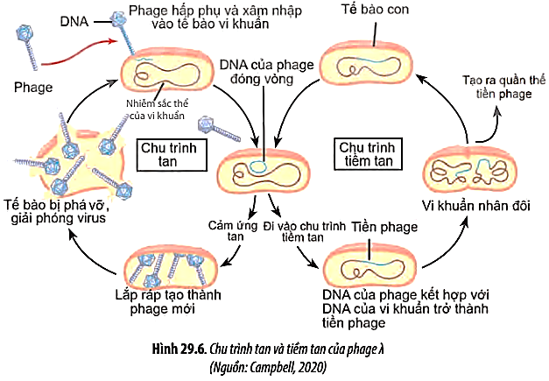
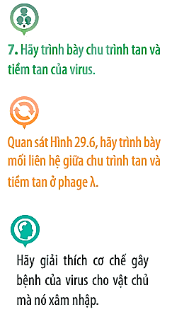
2. Chu trình tan, tiềm tan và cơ chế gây bệnh của virus

Slide 29
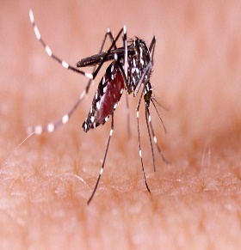
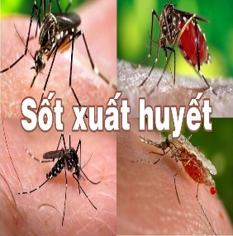
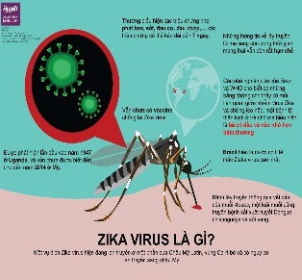

Slide 30
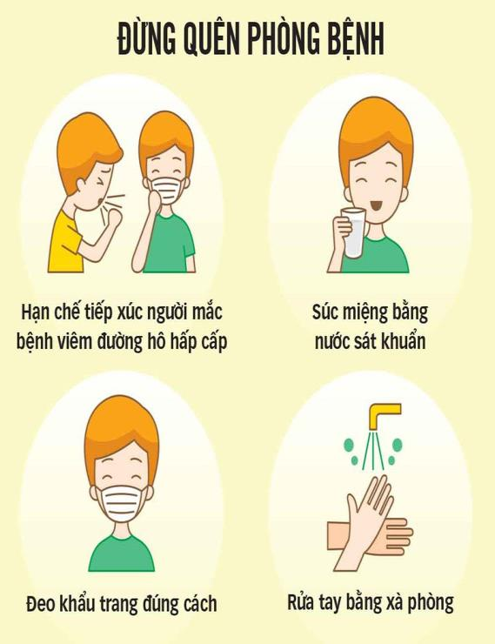
CHUYÊN MỤC
BÁC SĨ VÀ GIA ĐÌNH
Hs đóng vai bác sĩ, nhân viên y tế dự phòng giới thiệu các bệnh do virus gây ra và cách phòng tránh:
Bệnh sốt xuất huyết
Viêm đường hô hấp
HIV/AIDS

Slide 31
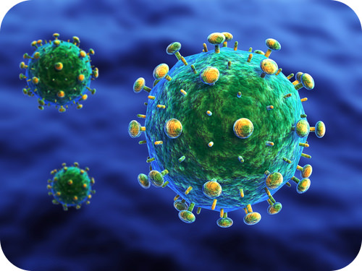
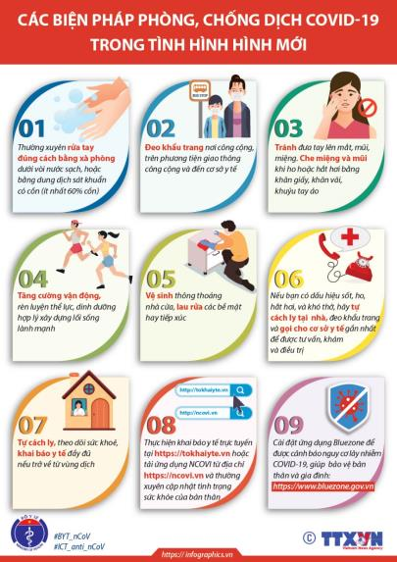
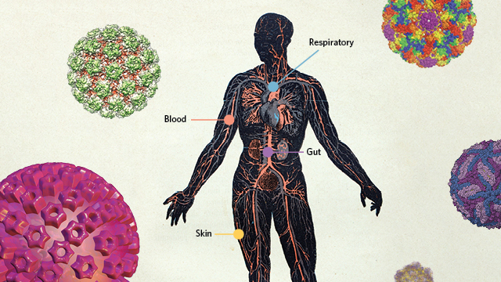

Slide 33
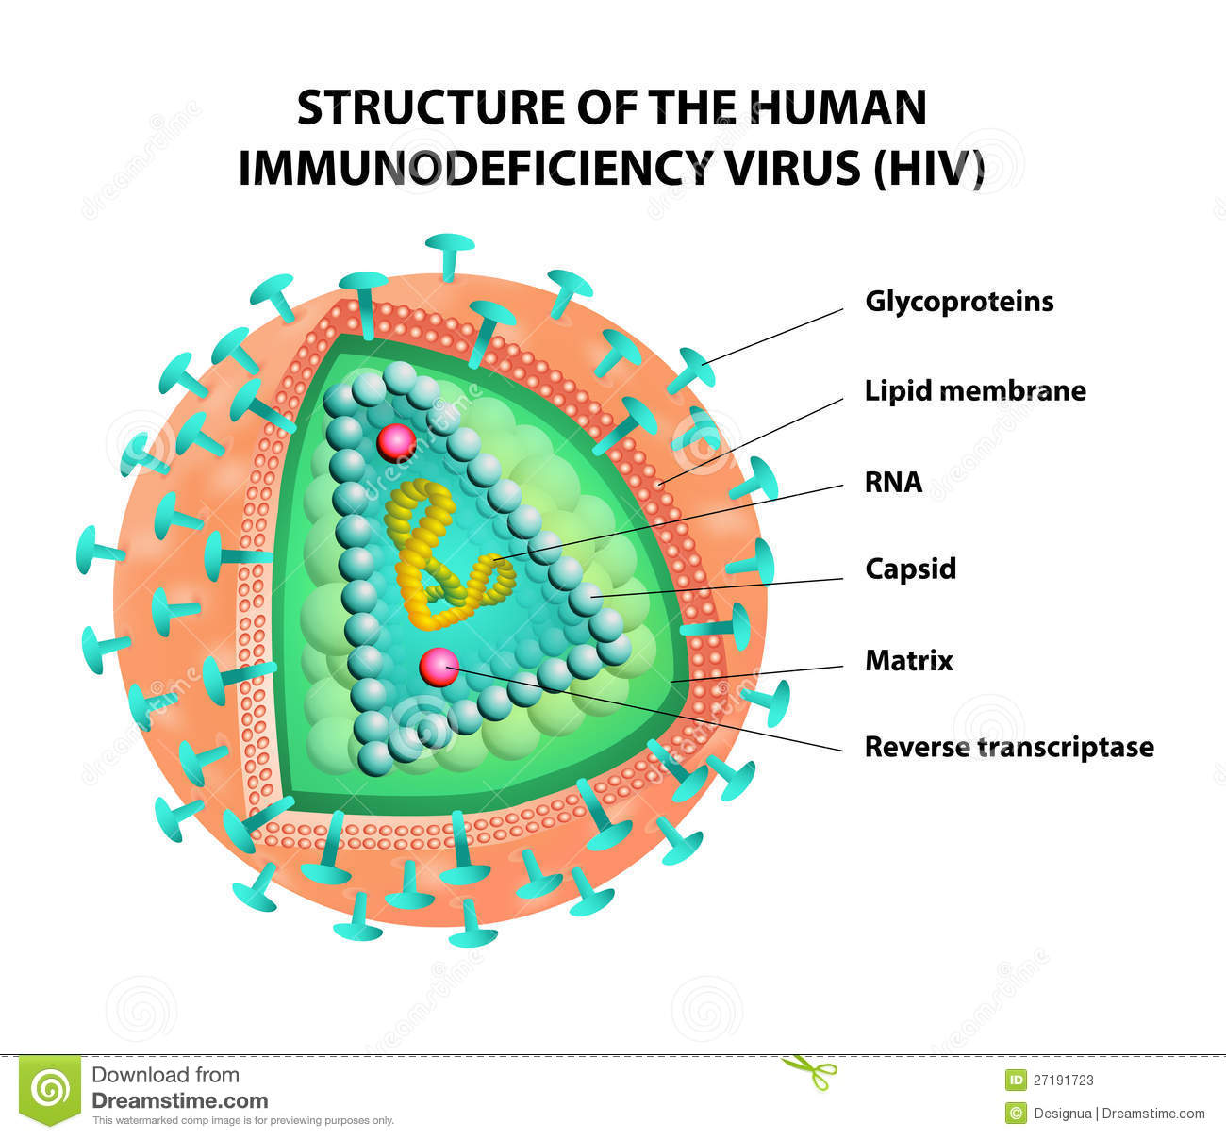

Slide 34
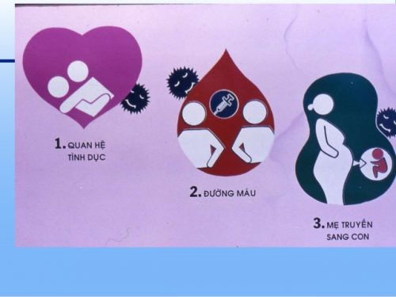

Slide 35
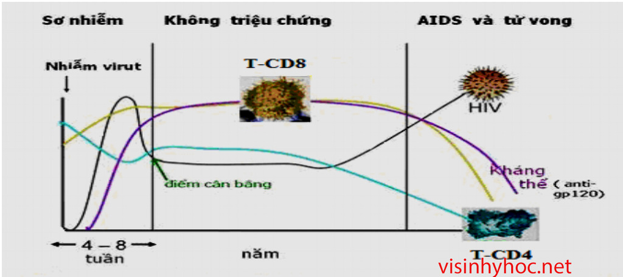

Slide 36
LUYỆN TẬP
1. Hãy phân biệt quá trình hấp thụ, xâm nhập vào tế bào vật chủ của phage, virus trần, virus có vỏ ngoài.
Quá trình | Phage | Virus trần | Virus có vỏ ngoài.
Hấp phụ
Xâm nhập
2. Giải thích vì sao virus chỉ xâm nhập vào tế bào của vật chủ nhất định?

Slide 37
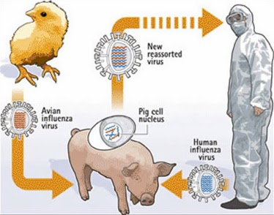
TỔNG KẾT
Điều tra 1 số bệnh do virus gây ra
Virus gây ra nhiều bệnh nguy hiêm cho người, vật nuôi và cây trồng.

